Slide 1
牛牛阅读（移动端）
开发人员：蔡永强
技术指导讲师：董飞鹏
网址:https://caiyongqiang.github.io/888/

Slide 2
技术应用
开发框架：Vue
所用模块：vue-swiper、vuex、axios等
UI框架：mint、Vue-infinite-loading
布局：手淘布局
预处理语言：styules
后台：网上获取Api

Slide 3
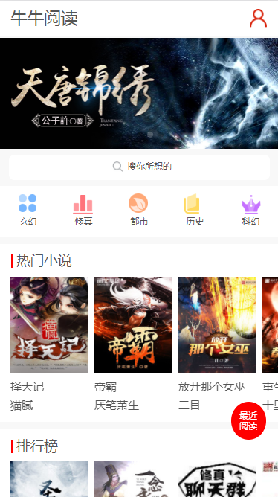
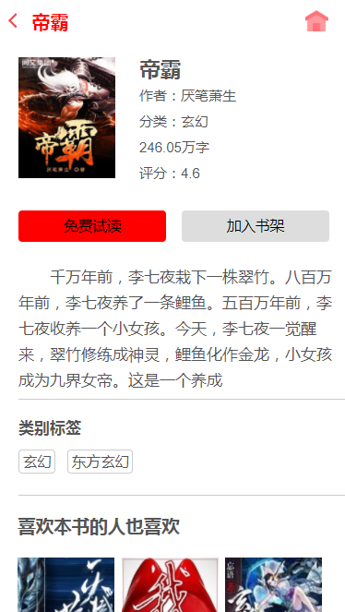
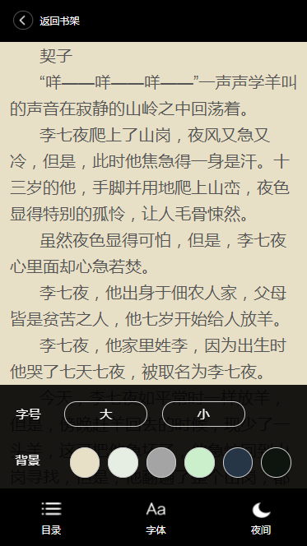
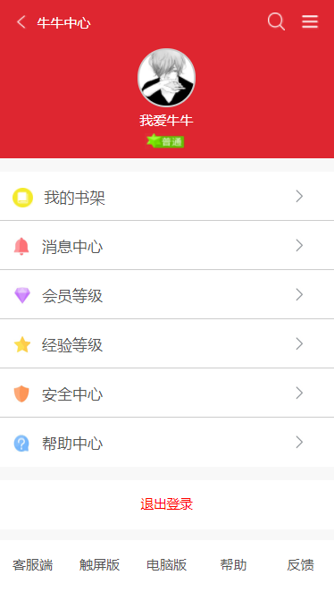
部分页面展示

Slide 4
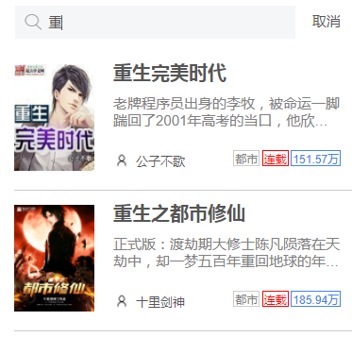
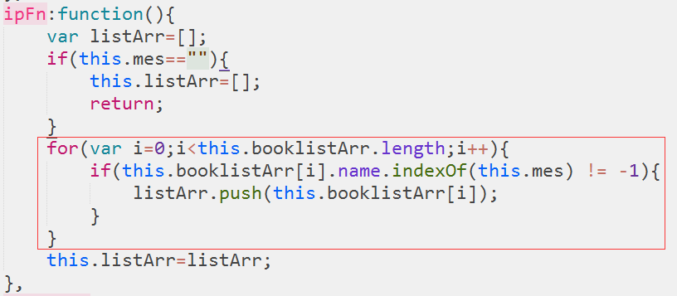
技术难点1
搜索框——根据输入的文字，利用indexOf（）进行判别，如果返回1 则用一个数组存储起来，如果返回-1 则不用存储，然后把存储的数据遍历出页面。

Slide 5
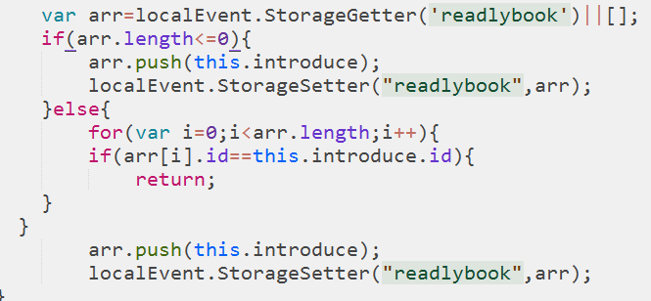
技术难点2
添加书架并去重——点击添加到书架时，取出书架数组，做一次遍历，发现有相同id的就不存储，如不同就存储起来

Slide 6
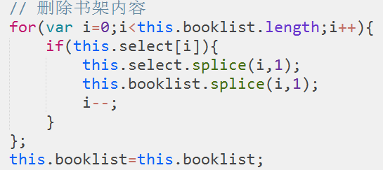
技术难点3
删除书架——点击全选，然后删除全部，不做任何处理，数组会没删除一个数组下标会变动，最后删除结果会变成一半未被删除。此时需要每删除一个则减一次下标

Slide 7
开发中遇到的问题
1、使用UI框架的swiper做轮播图使用时，安装1版本，不能显示出来。
解决方法：御载1版本依赖，重新安装2版本系列，如果还不显示，可以检查框架是否有高度，添加高度即可；
2、vue打包后，用服务器打开测试看不到任何东西。
解决方法：打包前需要在config下面的index文件下的assetsPublicPath:”/” 改成assetsPublicPath:”./”；如果打包后有些图片还是没有显示出来，则需要在修改：build文件下的utils.js文件下的publicPath:‘../’改成：publicPath:‘../../’。

Slide 8
谢谢观赏

